Slide 1
Министерство образования республики Мордовия Портфолио Савиновой Елены Борисовны инструктора по физической культуре МБДОУ«Ромодановский детский сад комбинированного вида» Ромодановского муниципального района Республики Мордовия

Slide 2
Дата рождения: 18.11.1967 г.
Профессиональное образование: Специальность «Физическое воспитание», МГПИ им.М.Е.Евсевьева, № диплома ПВ №466152,
дата выдачи 06.07.1988г.
Стаж педагогической работы (по специальности): 34 года
Общий трудовой стаж: 34 года
Квалификационная категория: высшая
Дата последней аттестации: 14.03.2018г.
Занимаемая должность: инструктор по физической культуре

Slide 3
Обобщенный педагогический опыт «Физкультурно-оздоровительная работа в ДОО как средство укрепление здоровья дошкольников»
Ссылка:
https://upload2.schoolrm.ru/iblock/ac9/ac9dca52ed3623b67151328e212deb27/OBOBSHCHENNYY-PEDAGOGICHESKIY-OPYT.zip

Slide 4
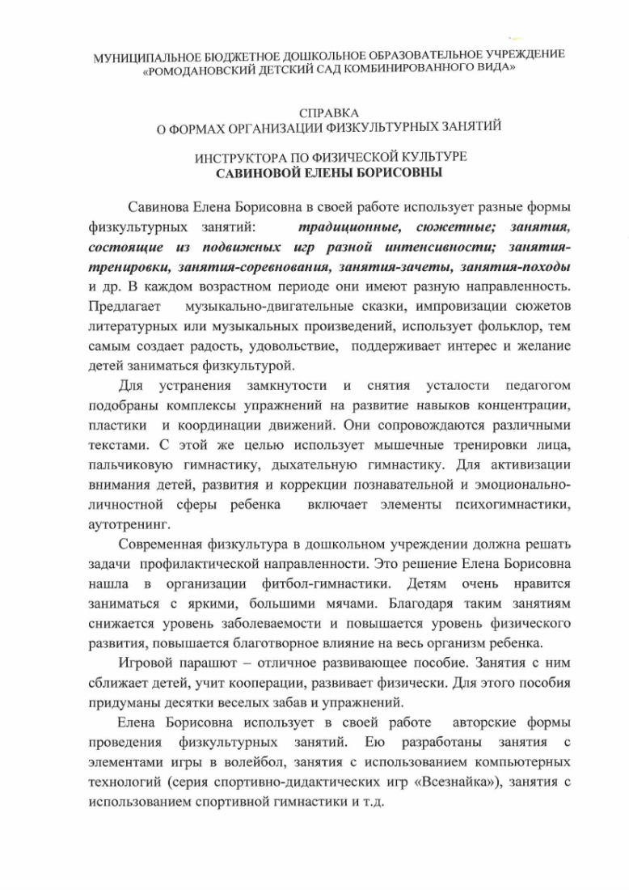
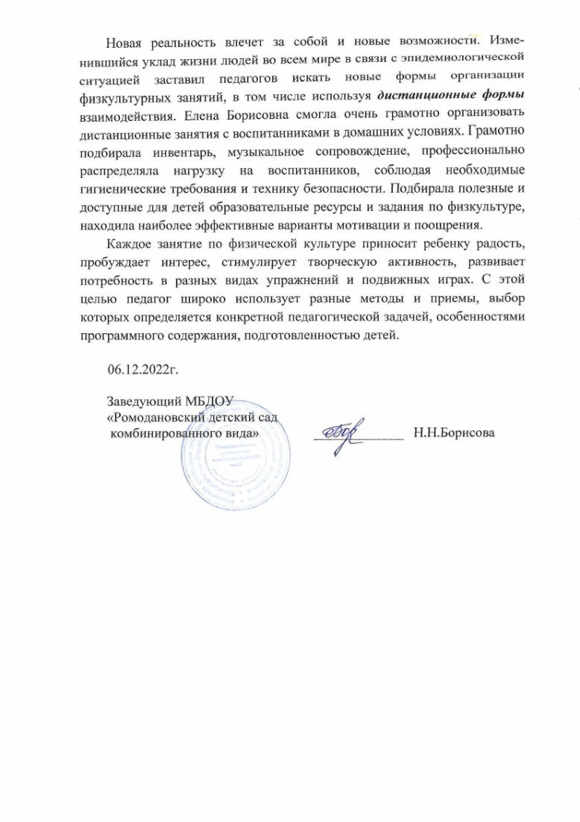
1. Формы организации физкультурных занятий

Slide 5
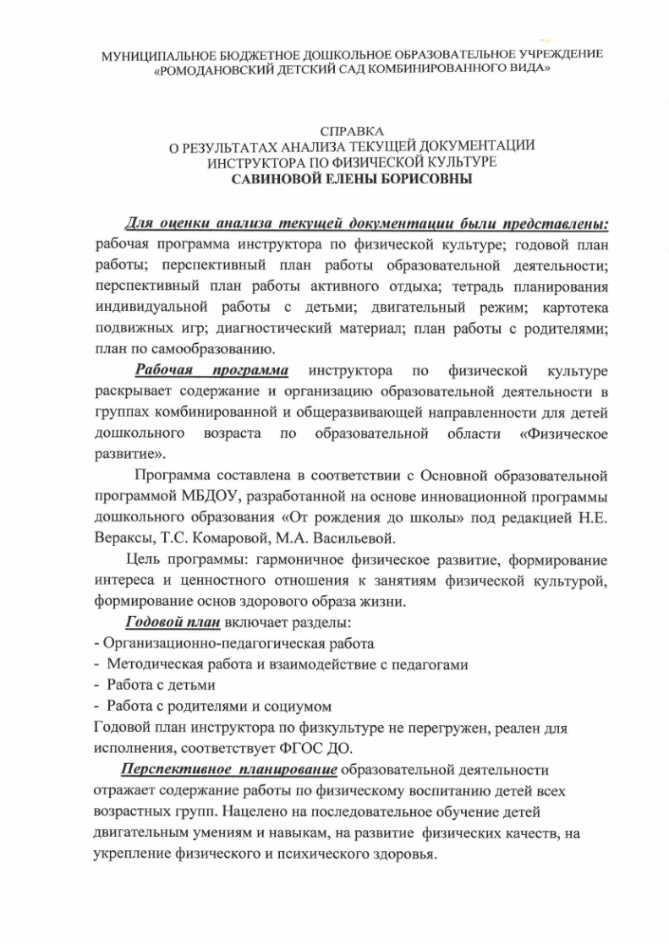
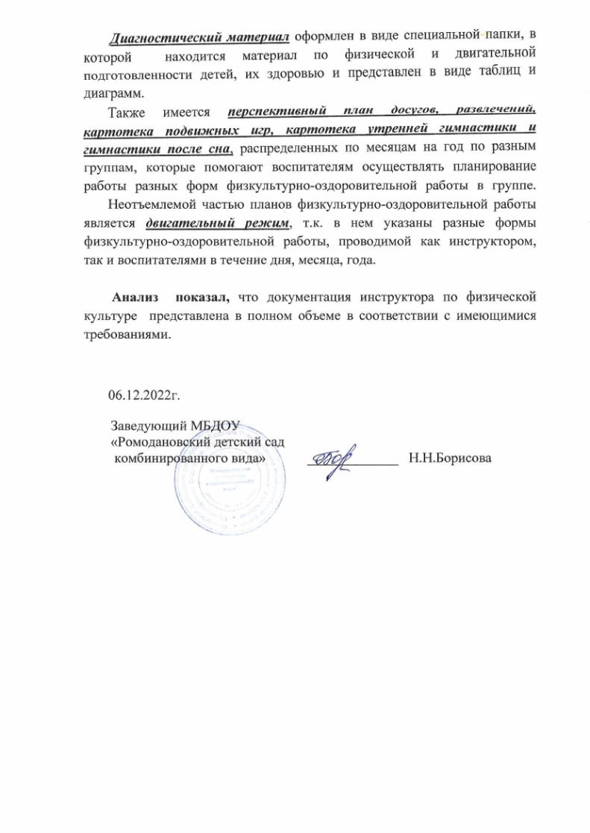
2. Результаты анализа текущей документации

Slide 6
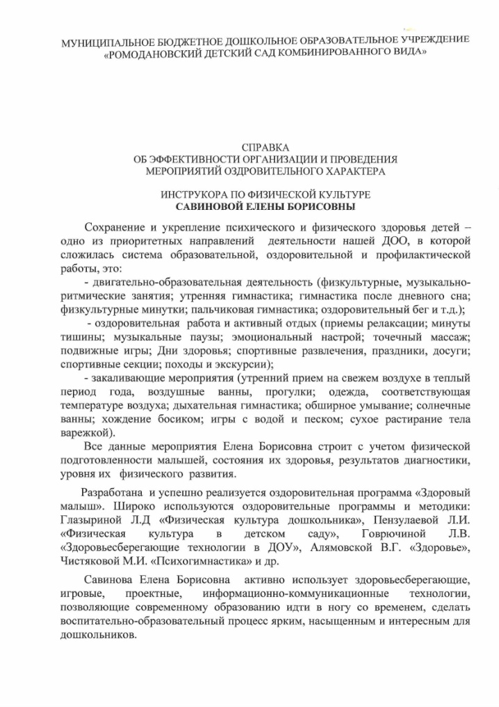
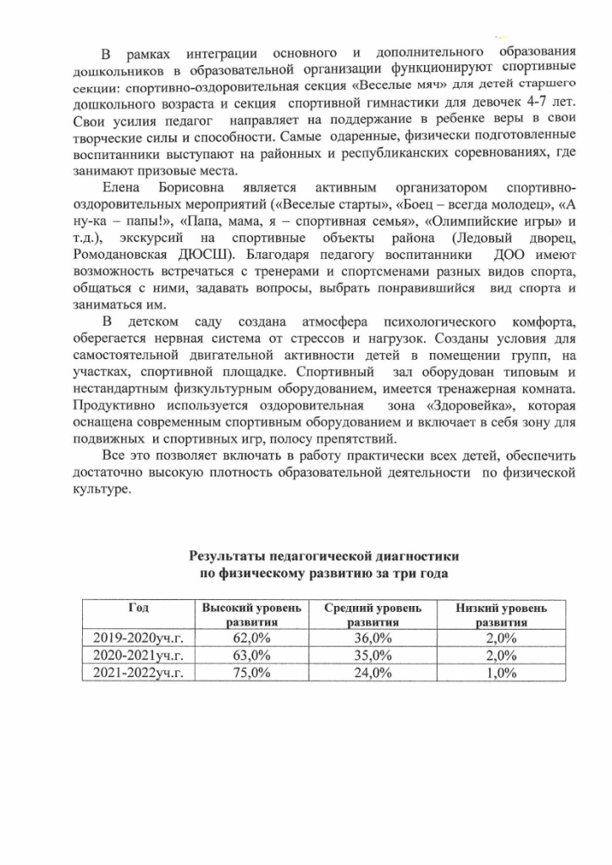
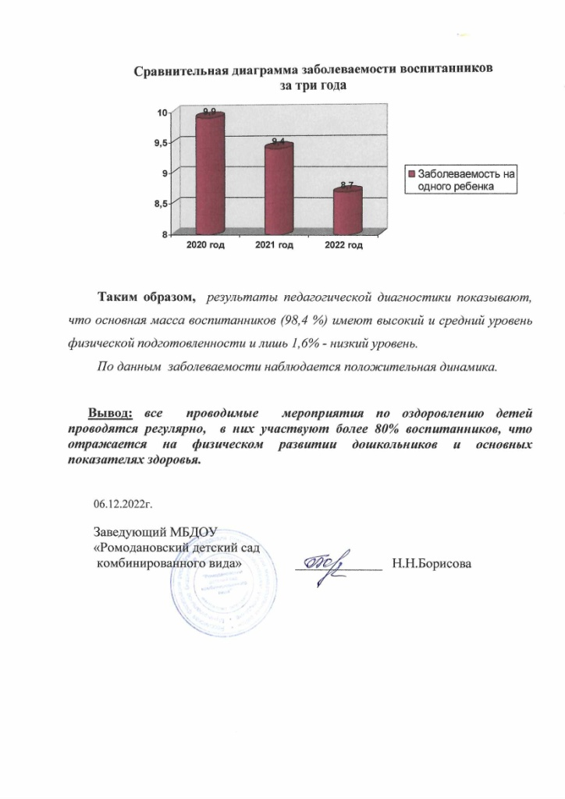
3. Эффективность организации и проведения мероприятий оздоровительного характера

Slide 7
4. Результаты участия воспитанников в конкурсах, выставках, турнирах, соревнованиях, акциях и др.
Интернет мероприятия

Slide 8
Муниципальный уровень

Slide 11
Республиканский уровень

Slide 12
5. Наличие публикаций
Интернет публикации
https://vk.com/wall-107796297_143739 - ссылка на статью

Slide 13
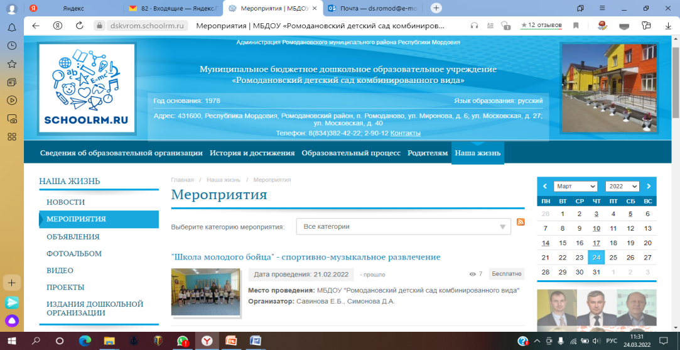
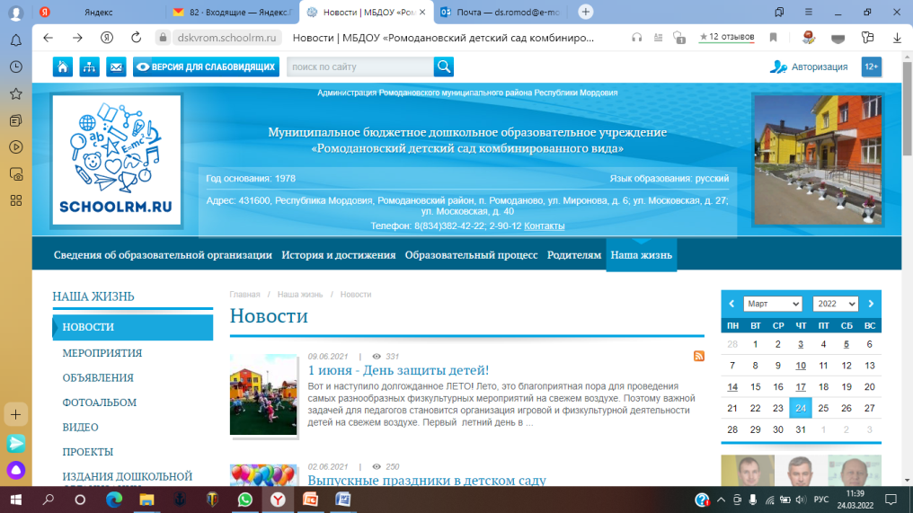
https://dskvrom.schoolrm.ru/life/news/42875/591301/ - ссылка на статью
https://dskvrom.schoolrm.ru/life/news/42875/539915/ - ссылка на статью

Slide 14
Республиканский уровень

Slide 15
7. Выступления на заседаниях методических советов, научно-практических конференциях, педагогических чтениях, семинарах, форумах
Дата | Место проведения | Тема | Название мероприятия
Уровень образовательной организации
12.12.2018г. | МБДОУ «Ромодановский детский сад комбинированного вида» | Выступление «Современные подходы к физическому развитию дошкольников» | Педагогический совет «Система оздоровительно-профилактической работы с детьми в ДОО» (Протокол от 12.12.2018г. №3)
20.03.2019г. | МБДОУ «Ромодановский детский сад комбинированного вида» | Выступление «Игры-речевки как средство речевого развития и поддержки физической активности детей дошкольного возраста» | Педагогический совет «Аукцион педагогических идей» (Протокол от 20.03.2019г. №4)
11.02.2020г. | МБДОУ «Ромодановский детский сад комбинированного вида» | Выступление «Требования СанПиН к организации физического воспитания в детском саду» | Педагогический совет «Выполнение требований СанПиН -важное условие развития и сохранения здоровья воспитанников» (Протокол от 11.02.2020г. №4)
31.05.2021г. | МБДОУ «Ромодановский детский сад комбинированного вида» | Выступление «Анализ выполнения программных задач за учебный год с использованием диагностики развития детей по физической культуре» | Педагогический совет «Итоги работы ДОО за 2020-2021уч.год» (Протокол от 31.05.2021г. №5)
12.11.2021г. | МБДОУ «Ромодановский детский сад комбинированного вида» | Выступление «Новые возможности для физкультурной работы с дошкольниками» | Педагогический совет «Использование технологий целенаправленного формирования ценностного отношения детей к здоровью и здоровому образу жизни» (Протокол от 12.11.2021г. №2)
31.08.2022г. | МБДОУ «Ромодановский детский сад комбинированного вида» | Выступление «Итоги летней физкультурно-оздоровительной работы» | Педагогический совет «Деятельность ДОО в новом учебном году: перспективы обновления» (Протокол от 31.08.2022г. №1)

Slide 16
Дата | Место проведения | Тема | Название мероприятия
Муниципальный уровень
10.11.2020г. | МБДОУ «Ромодановский детский сад комбинированного вида» | Выступление «Этнокультурное воспитание дошкольников средствами физической культуры» | Районный семинар «Приобщение дошкольников к культурному наследию Мордовского народа»
Республиканский уровень
28.03.2018г. | ГБУ ДПО «МРИО» | Выступление «Современное дошкольное образовательное учреждение как пространство заботы о здоровье детей» | Педагогический форум (в рамках прохождения курсов повышения квалификации)

Slide 17
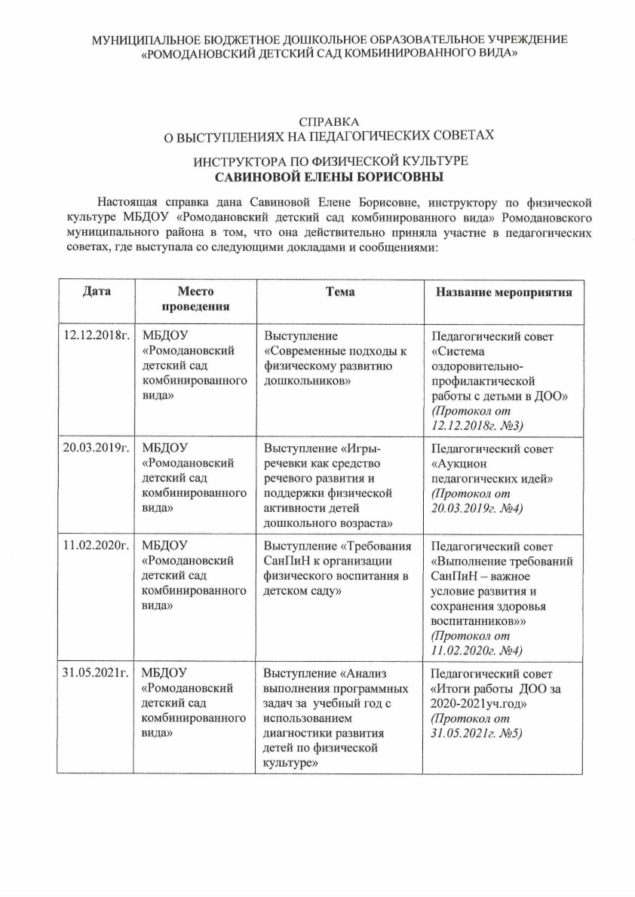
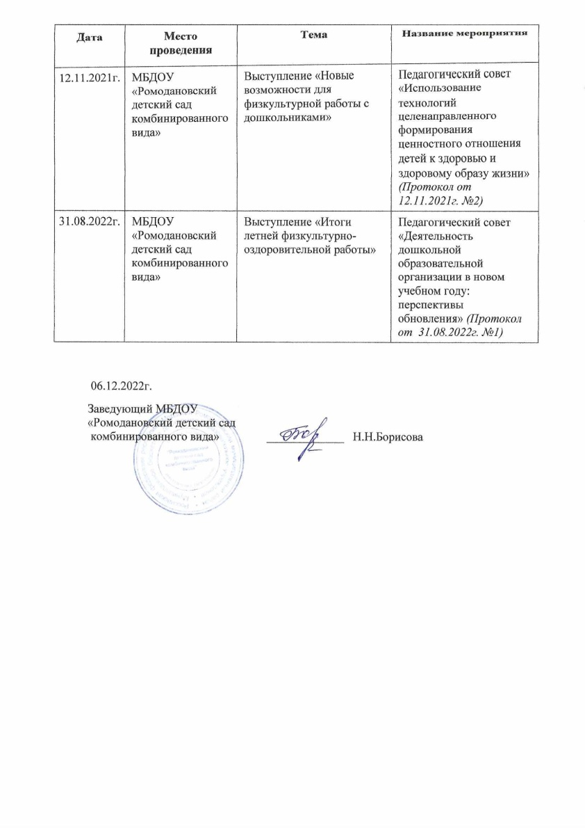
Уровень образовательной организации

Slide 18
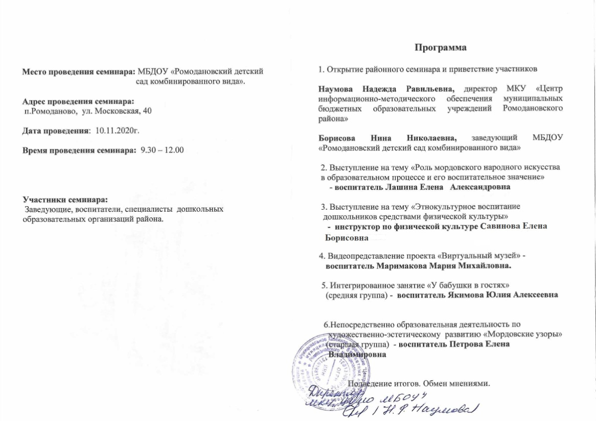
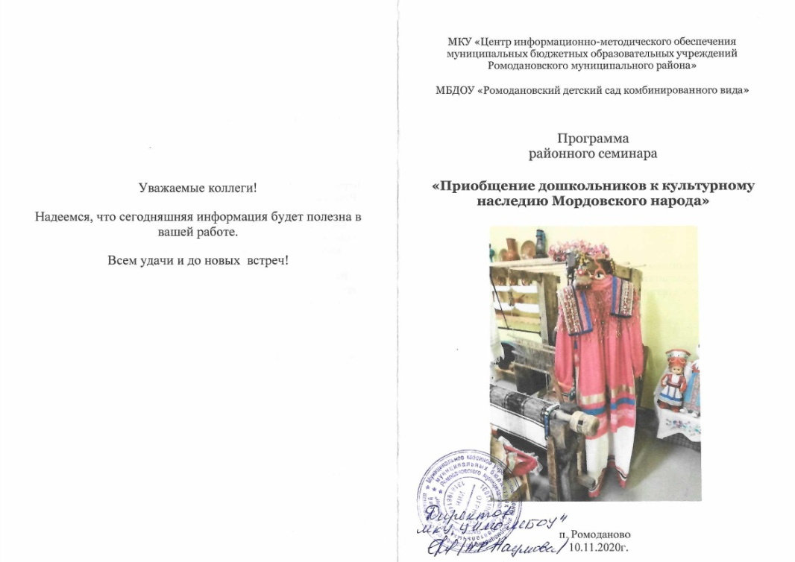
Муниципальный уровень

Slide 19
Республиканский уровень

Slide 20
8. Проведение мастер-классов, открытых занятий, мероприятий
Дата | Место проведения | Тема | Название мероприятия
Уровень образовательной организации
19.11.2020г. | МБДОУ «Ромодановский детский сад комбинированного вида» | Мастер-класс «Пособия и атрибуты использования детьми в самостоятельной двигательной деятельности» | Педагогический совет «Сохранение и укрепление здоровья дошкольников» (Протокол от 19.11.2020г. №2)
19.02.2021г. | МБДОУ «Ромодановский детский сад комбинированного вида» | Спортивный праздник в подготовительных группах «Будем в армии служить!» | Открытое мероприятие в рамках тематической недели, посвященное Дню защитника Отечества - https://dskvrom.schoolrm.ru/life/news/42875/513262/
22.05.2021г. | МБДОУ «Ромодановский детский сад комбинированного вида» | Открытое интегрированное занятие в подготовительной группе «Мы планету защитим!» | Неделя педагогического мастерства (Приказ от 16.04.2021г. №32/1)
21.02.2022г. | МБДОУ «Ромодановский детский сад комбинированного вида» | Спортивный праздник «Школа молодого бойца» | Открытое мероприятие, посвященное Дню защитника Отечества - https://dskvrom.schoolrm.ru/life/news/42875/591301/

Slide 21
Дата | Место проведения | Тема | Название мероприятия
Муниципальный уровень
27.11.2019г. | МБДОУ «Ромодановский детский сад комбинированного вида» | Осенний физкультурный квест «К здоровью без лекарств» | Открытое районное мероприятие в рамках тематической недели «Здоровье без лекарств» -https://dskvrom.schoolrm.ru/life/news/42875/422567/
01.06.2021г. | МБДОУ «Ромодановский детский сад комбинированного вида» | Спортивный праздник «Веселый забег!» | Открытое районное мероприятие, посвященное Дню защиты детей - https://dskvrom.schoolrm.ru/life/news/42875/539915/
Республиканский уровень
15.03.2022г. | МБДОУ «Ромодановский детский сад комбинированного вида» | Спортивный праздник «Боец – всегда молодец!» в рамках патриотической акция #Мывместе# | Крымская весна. Строим будущее. https://dskvrom.schoolrm.ru/life/news/42875/596611/ https://vk.com/wall-205442023_266
12.04.2022г. | МБДОУ «Ромодановский детский сад комбинированного вида» | Масстер-класс по спортивной гимнастике «Маленькая страна» | Республиканский Фестиваль здоровья (в рамках Всемирного Дня здоровья)
Международный уровень
03.12.2020г. | МБДОУ «Ромодановский детский сад комбинированного вида» | «Физкультурные загадки» | Международная олимпиада для дошкольников «Физкультурные загадки»

Slide 22
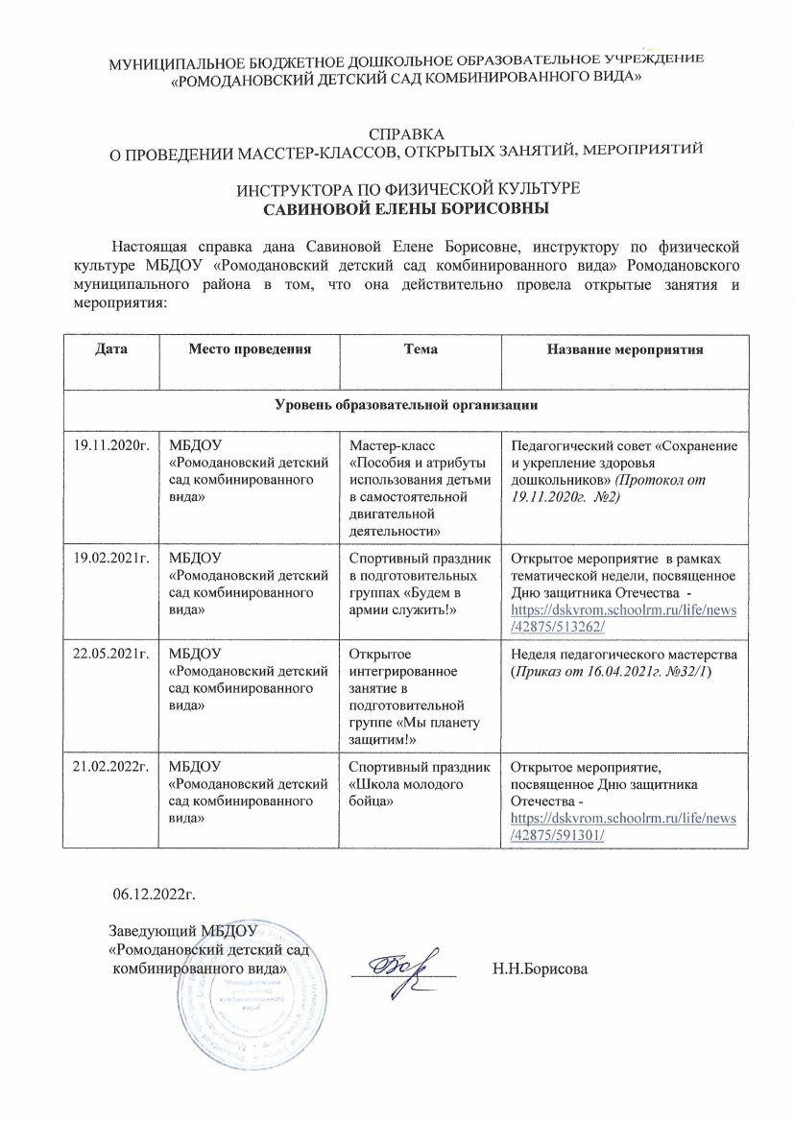
Уровень образовательной организации

Slide 23
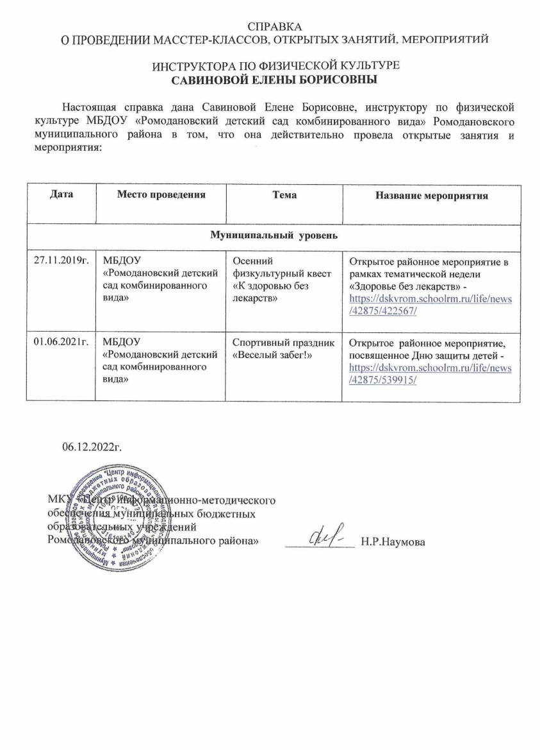
Муниципальный уровень

Slide 24
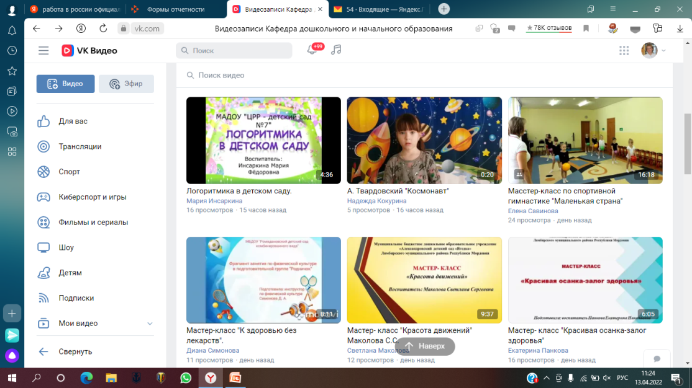
Республиканский уровень
https://vk.com/club201987402 - ВИДЕО (Плейлист: Фестиваль здоровья: видео мастер-классов)

Slide 25
Международный уровень

Slide 26
9. Общественно-педагогическая активность педагога: участие в комиссиях, педагогических сообществах, в жюри конкурсах
Членство в педагогических Интернет сообществах
Приказ о выдаче документа № № К1486944 Ссылка на приказ: https://www.maam.ru/archive/zh/1486944

Slide 27
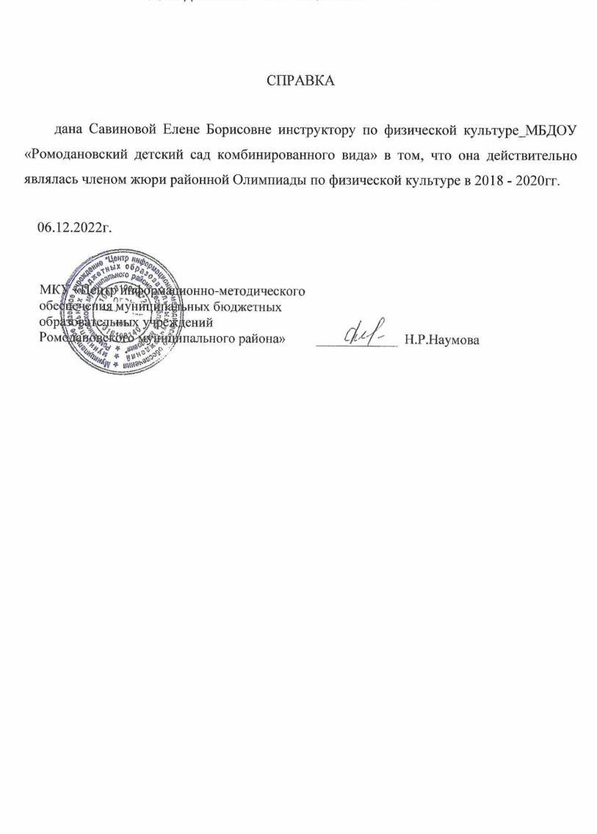
Муниципальный уровень

Slide 28
Статья в районной газете «Победа» (от 26 февраля2021г.)

Slide 29
Республиканский уровень
Участие в форумах, диктантах, зачетах…

Slide 30
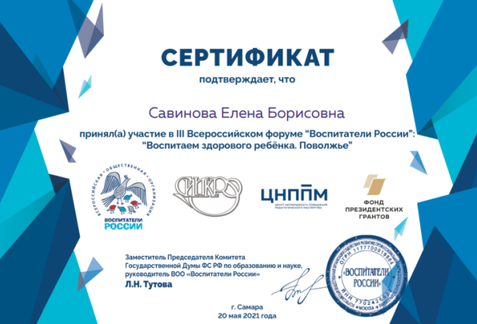

Slide 32
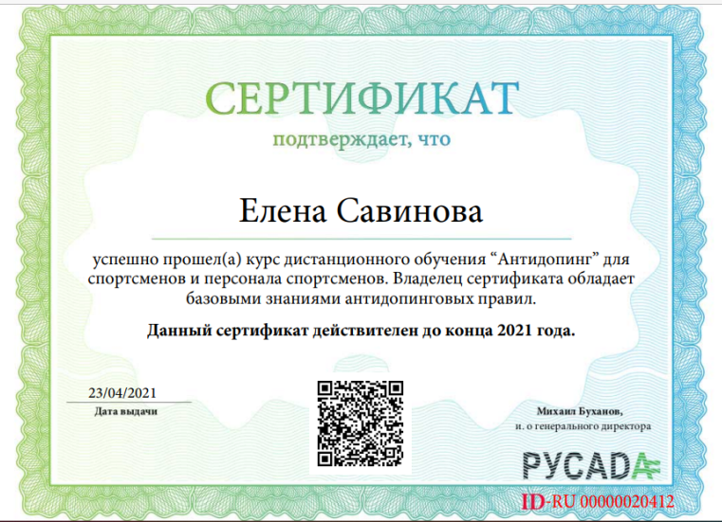
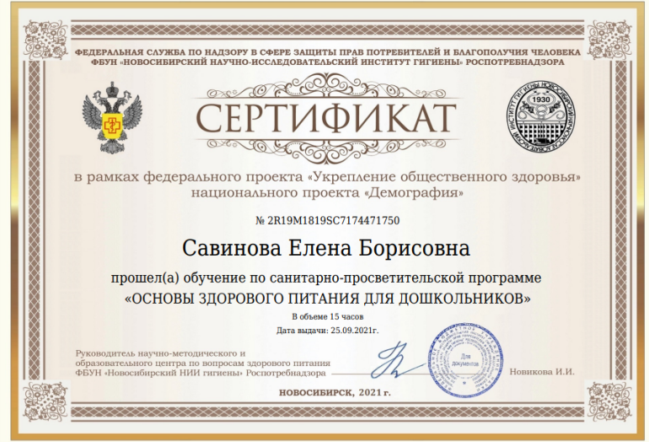
Российский уровень

Slide 33
Участие в жюри конкурсах

Slide 34
10. Экспертная деятельность
Интернет

Slide 35
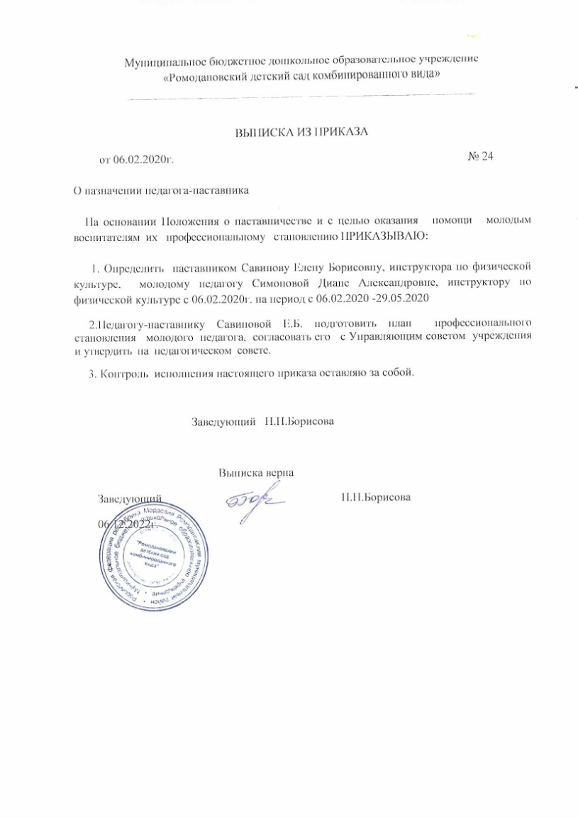
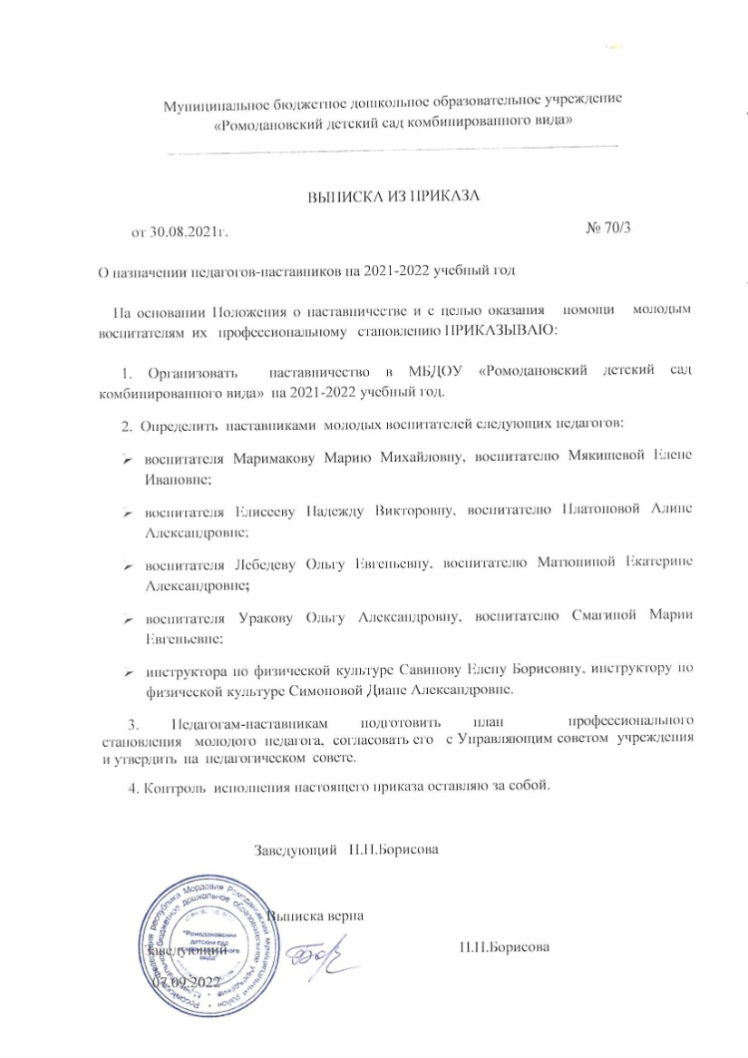
11. Наставничество

Slide 36
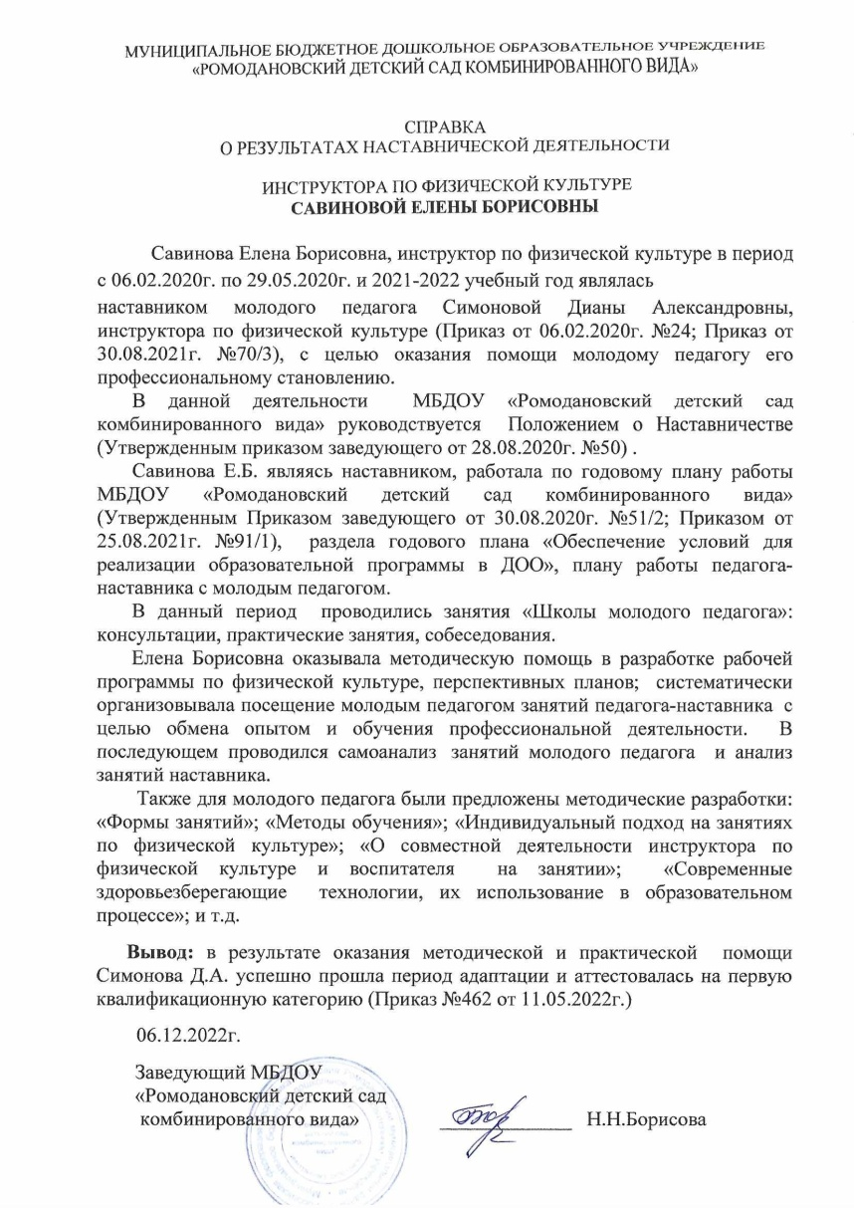
План работы педагога-наставника на 2020-2021 уч.год
https://upload2.schoolrm.ru/iblock/06e/06ec7619c65e5b454cc72f80484cdc3d/Plan-raboty-pedagoga_nastavnika-na-2020_2021-uch.god.docx
План работы педагога-наставника на 2021-2022 уч.год
https://upload2.schoolrm.ru/iblock/d3b/d3bdffec8f80d0a591bdbccbeb1df19b/Plan-raboty-nastavnika-na-2021_2022-uch.god.docx

Slide 37
12. Результаты участия в инновационной (экспериментальной) деятельности
Ссылки на подтверждающие документы (приказы об участии в инновационной деятельности):
https://upload2.schoolrm.ru/iblock/62c/62cdad5c7a8459c5dd9cb84bb33b3043/Prikaz-Ob-organizatsii-innovatsionnoy-deyatelnosti-ot-01.09.2020.pdf
https://upload2.schoolrm.ru/iblock/74b/74bc6cbebb88c0049d4eabcd5814972a/Prikaz-Ob-organizatsii-innovatsionnoy-deyatelnosti-ot-30.08.2021.pdf
https://upload2.schoolrm.ru/iblock/02b/02b0721aaaee1eea6d4528dea062f084/Prikaz-Ob-organizatsii-innovatsionnoy-deyatelnosti-ot-31.08.2022.pdf
Результаты участия:
https://upload2.schoolrm.ru/iblock/8a2/8a24eadf95fd569c2020884e0546767c/YA-zdorovym-byt-mogu-_-sam-sebe-ya-pomogu.ppt - презентация для педагогов «Я здоровым быть могу – сам себе я помогу»;
https://upload2.schoolrm.ru/iblock/ca5/ca59afc50ac25bd2c250d7263855b78b/Profilaktika-narusheniya-osanki-_1_.pptx - презентация для родителей и педагогов «Профилактика нарушений осанки»;
https://upload2.schoolrm.ru/iblock/2e4/2e45cda9646013144dc82d685947533a/Sportivnaya-viktorina.ppt - дидактическая игра для детей старшего дошкольного возраста «Спортзнайка»;
Серия видеозанятий «Физкультура для дошколят»:
https://youtu.be/zDXWo3qaMvk
https://youtu.be/yLaHaOCMmfE
https://youtu.be/zE6QgcXvc2o
https://youtu.be/CUxEp_qumgk
https://youtu.be/QDhWZs0lVOE

Slide 38
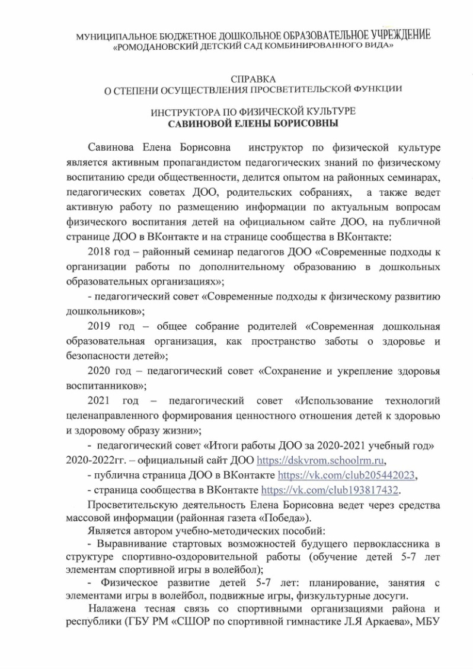
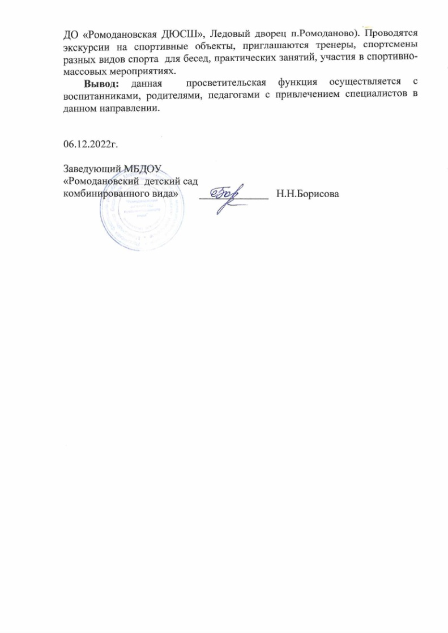
13. Степень осуществления просветительской функции

Slide 39
14. Участие педагога в профессиональных конкурсах
Дистанционный уровень

Slide 41
Российский уровень

Slide 42
15. Награды и поощрения
Поощрения с порталов сети интернет

Slide 43
Уровень ДОО

Slide 44
Республиканский уровень

Slide 45
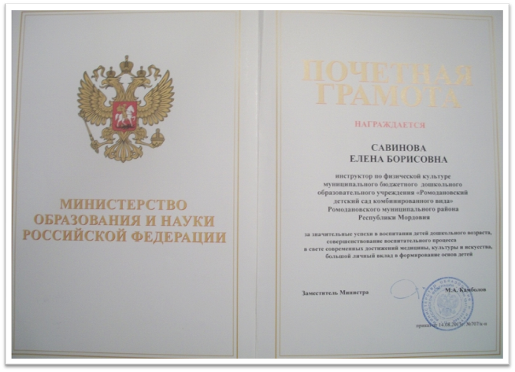
Российский уровень

